Slide 1

姓名：
王海锐
团队：
飞羽工作室
申请岗位：
客户端开发
申请职级：
T2-2

Slide 2
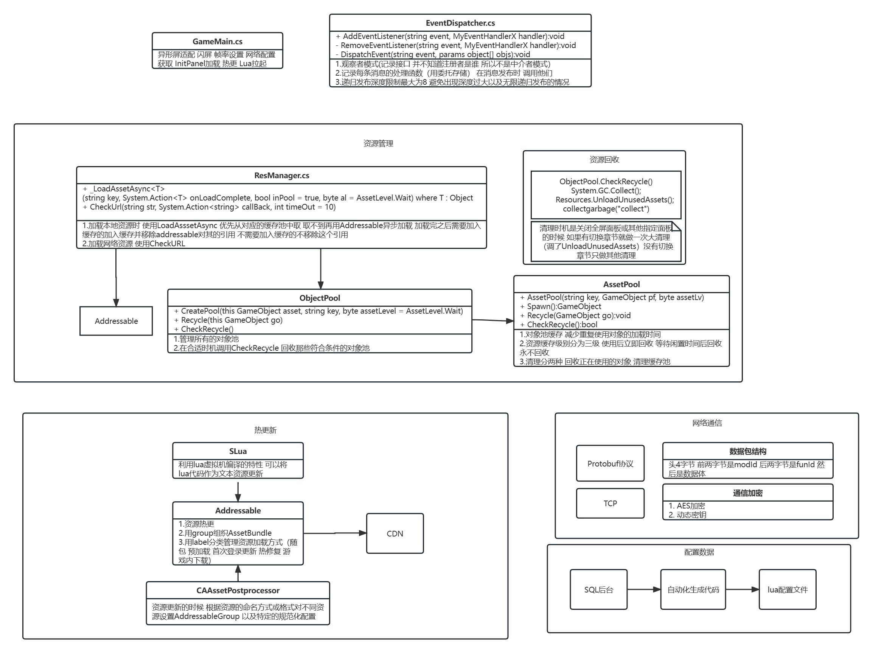
项目架构 -- 概览

Slide 3
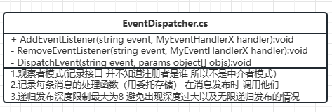
项目架构 -- 消息分发（观察者模式）

Slide 4
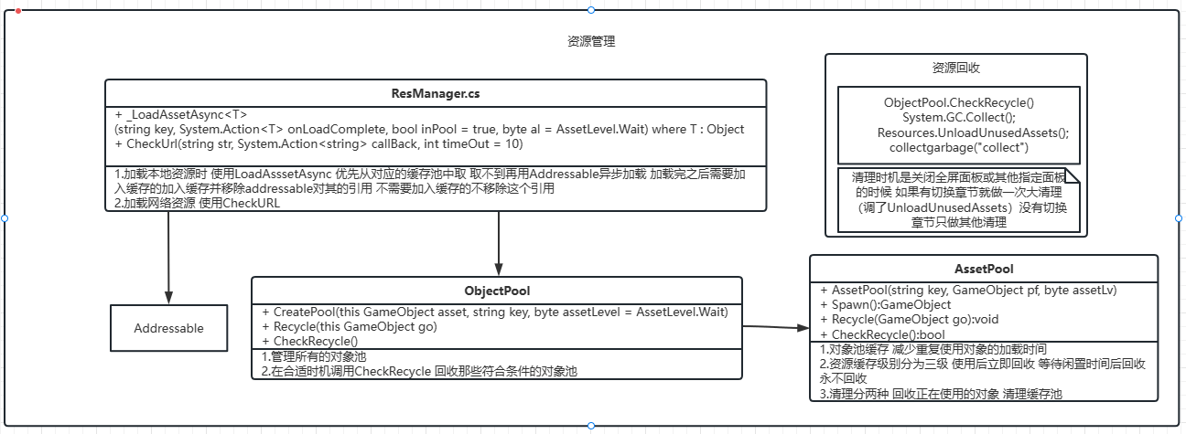
项目架构 -- 资源管理

Slide 5
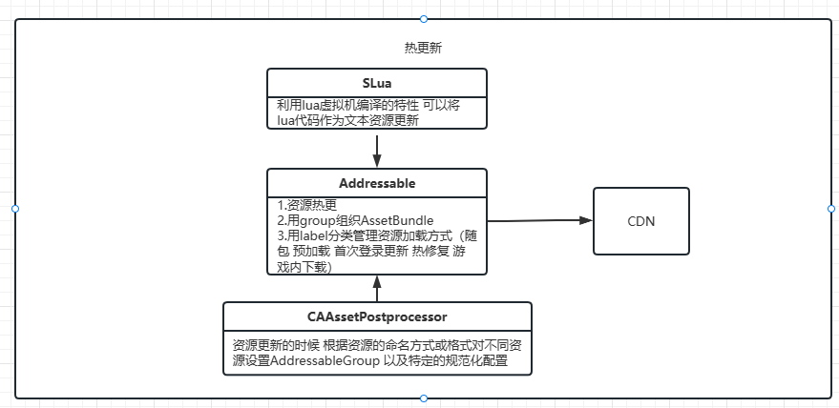
项目架构 -- 热更新框架

Slide 6
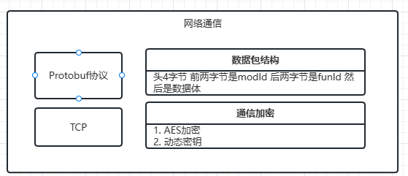
项目架构 -- 网络通信

Slide 7
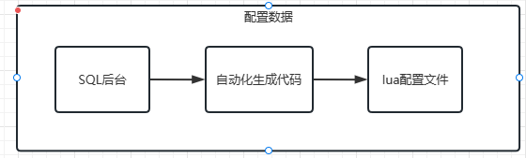
项目架构 -- 配置数据

Slide 8
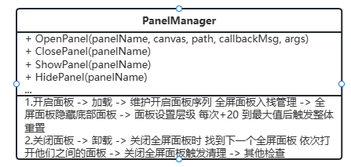
项目架构 -- UI管理

Slide 9
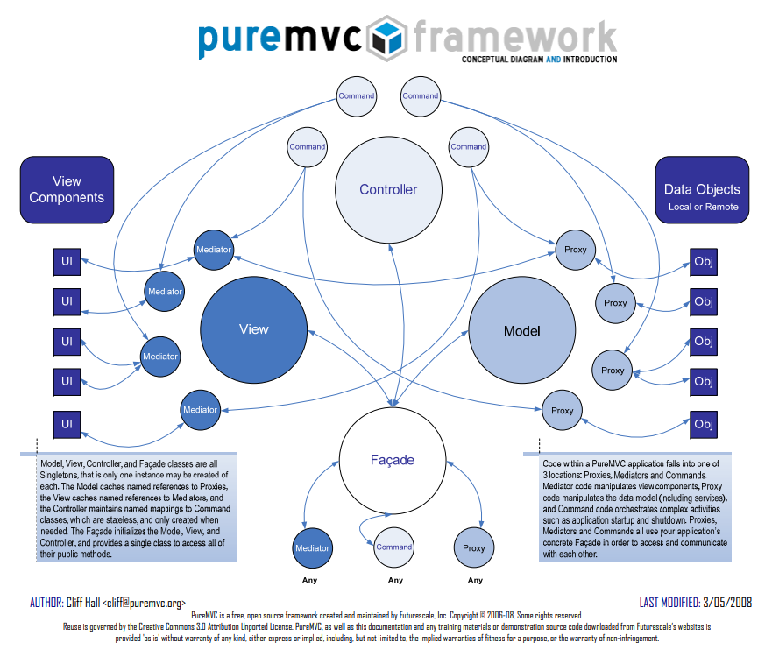
项目架构 -- 业务开发MVC框架

Slide 10
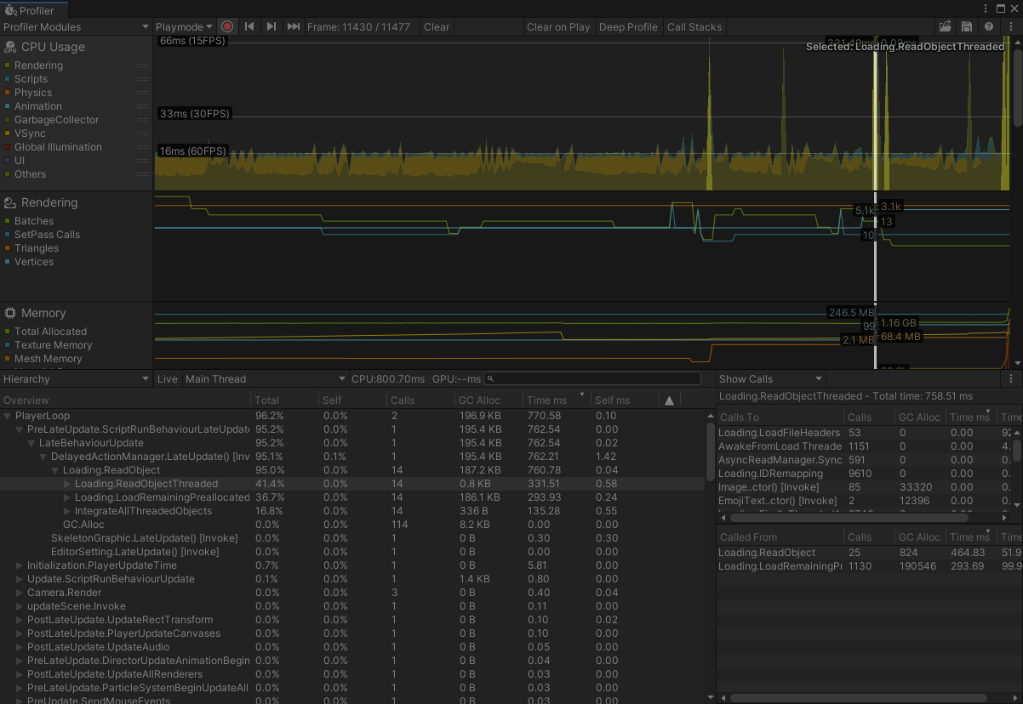
性能分析 -- UnityProfiler

Slide 11
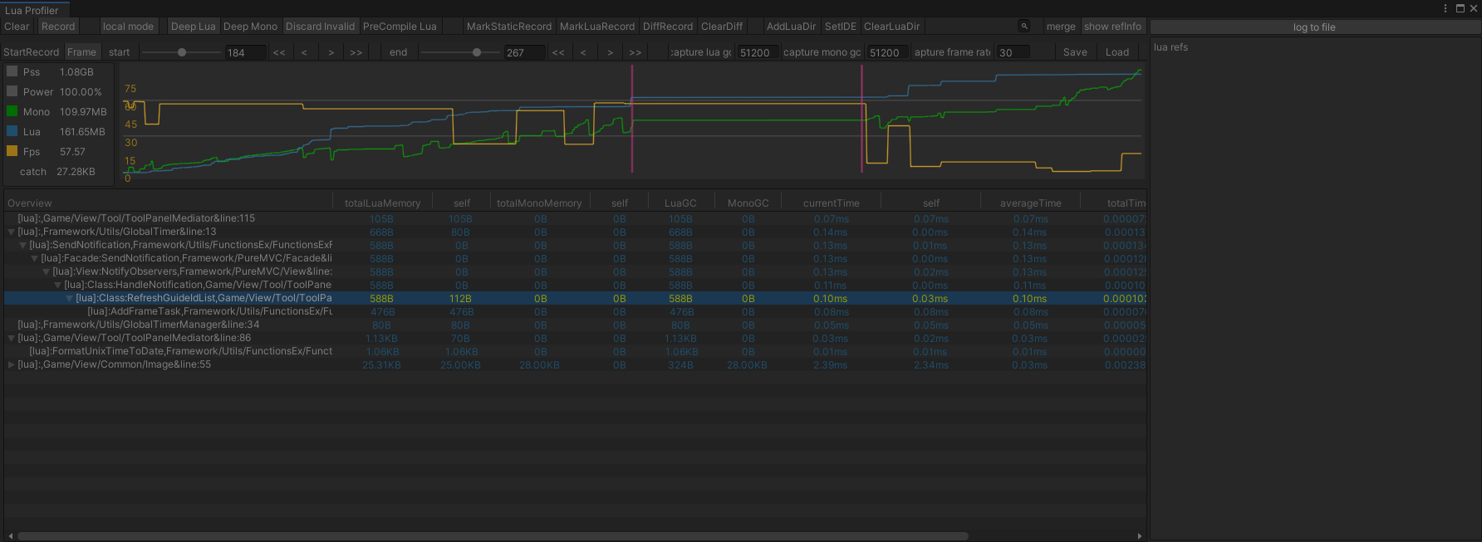
性能分析 -- LuaProfiler

Slide 12
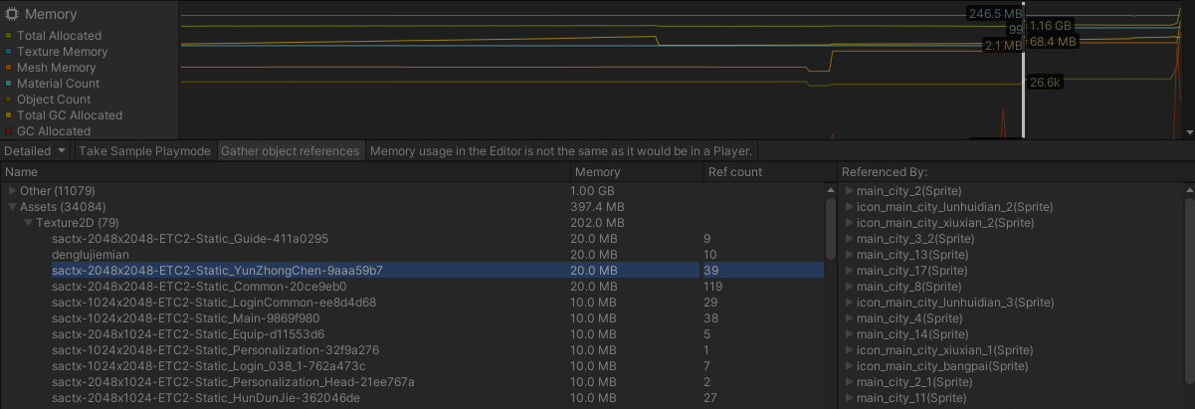
性能分析 -- MemoryProfiler
在特定位置 清理内存后 检查残留内存情况 找出不应该继续存在的引用

Slide 13
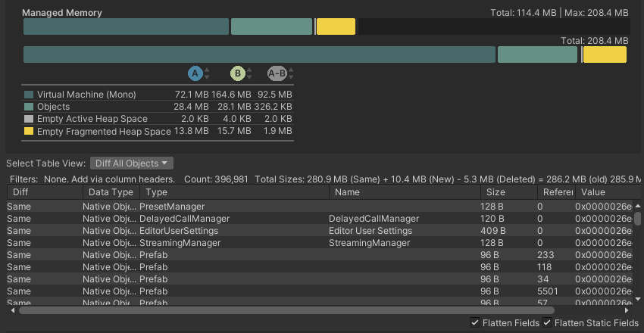
性能分析 -- MemoryProfiler

Slide 14
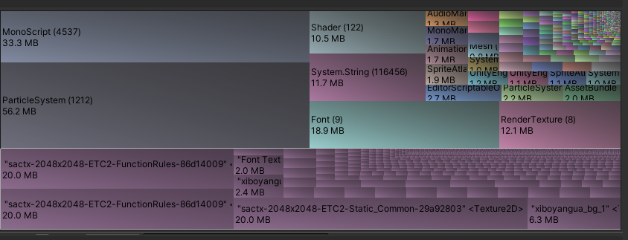
性能分析 -- MemoryProfiler

Slide 15
业务设计开发 -- 引导系统重构
由于旧版引导系统过于依赖服务端 在网络不稳定的情况下很容易出现异常情况 而且难以考察全面 出现问题时debug困难 引导之间的关联性又很强 不便于对各种情况做对应处理 因此此次重构的重点是引导的逻辑中尽可能不去依赖服务端
网络可能引起的问题
延迟
延迟接收开启引导消息 实际玩家已经完成后续引导的关键步骤 或者消耗了引导所需的重要资源等等原因 导致引导无法正常继续 最严重的导致引导无法关闭 卡住玩家.
延迟接收关闭引导消息 玩家可能在一段时间内 被关联的循环引导卡住.
断线或者丢包
未接收到开启引导消息 玩家会错过引导
未接受到关闭引导消息 该引导如果有关联的循环引导 可能导致玩家卡流程 一直在做某一步引导无法推进.
关闭请求丢失 同上.
跳过请求丢失 同上.
目前引导任务只跟踪当前步骤 如果当前步骤因为某些特殊原因无法找到 整个引导就卡住了
目前引导跳过条件在执行第一步时才能检查 不满足需求 需要在创建引导时就持续做检查

Slide 16
业务设计开发 -- 引导系统重构
新引导方案
引导的触发 消失 执行 跳过 完成以及关闭由客户端完成。服务端只存储当前的引导id列表 外加一个存储时的时间戳用于用户登陆时跟本地对比选择最新数据 最大化减少网络的影响
接口
登录向客户端同步开启的引导id列表(新号初始有几个默认引导存在) 选择最新数据 同同步给服务端
触发和关闭引导时向服务端同步
初始化合法性检查
选择某端数据后 对当前引导列表内的引导做合法性检查(是否已满足消失条件 是否满足开启条件)
引导任务记录当前步骤以及上一步数据 这样在下一步由于特殊原因找不到的时候 还能回到上一步重新尝试
引导跳过或关闭时需要递归式的去检查所有要关闭的引导

Slide 17
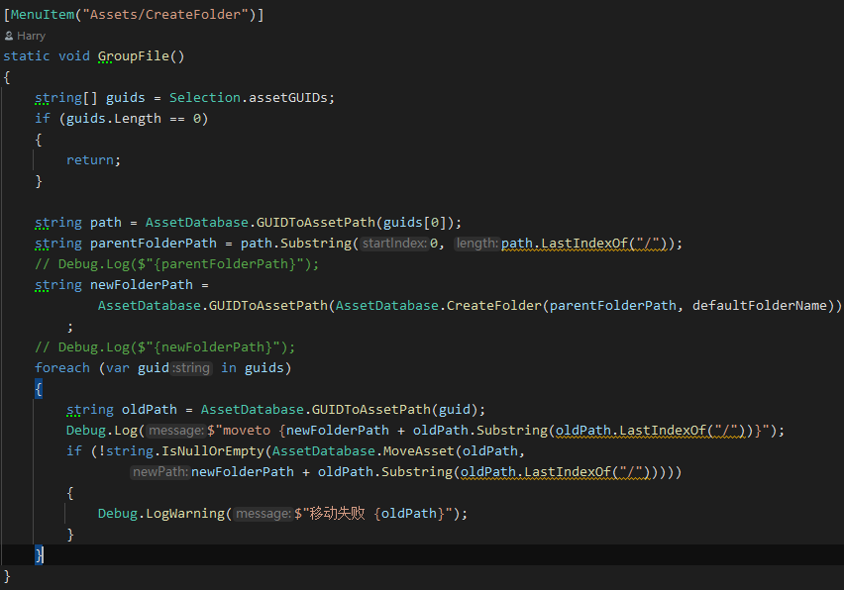
编辑器工具 -- 快速创建文件夹（辅助整理图集）

Slide 18
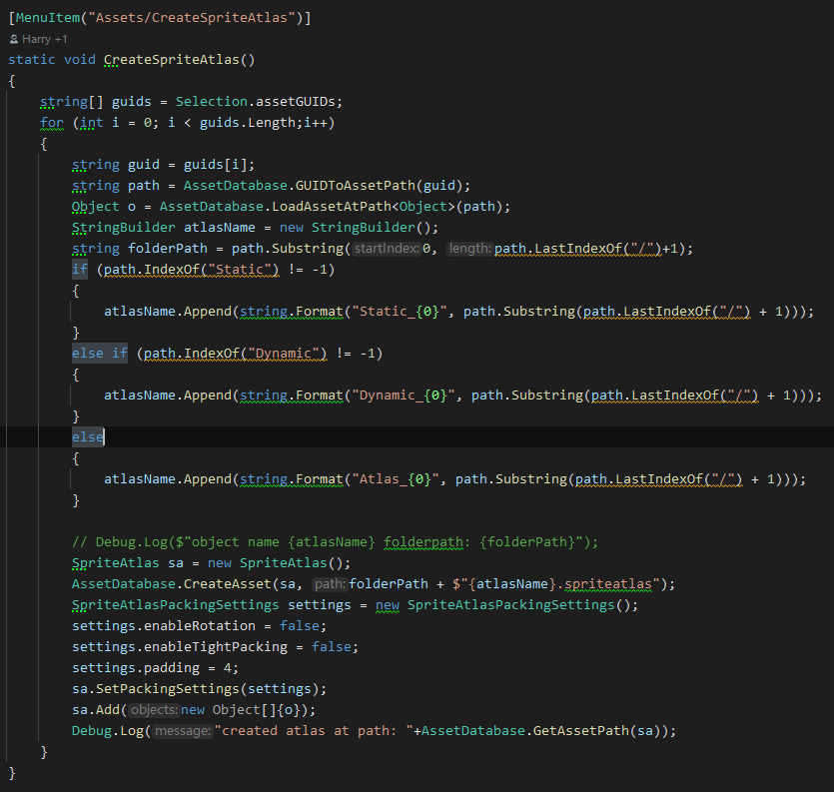
编辑器工具 -- 右键文件夹自动创建规范化图集

Slide 19
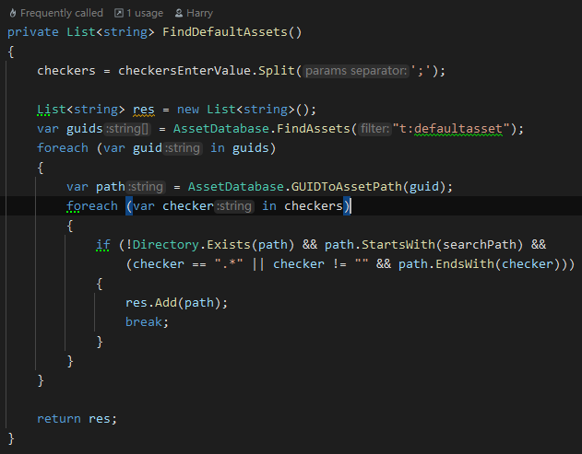
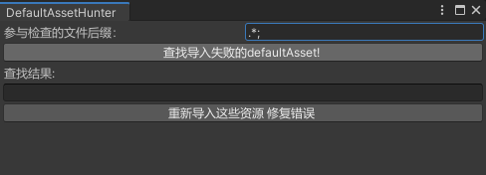
编辑器工具 -- defaultAsset查找器

Slide 20
安全
lua加密
对称加密（代码文件加密）
LuaC加密（内存加密 无法dump出明文）
用加固后的Luac编译器，编译源码生成字节码；
用加固后的Lua解释器执行乱序后的Lua字节码文件。
核心就是将lua代码文件根据opcode编译成二进制文件，反编译成源代码需要知道opcode的顺序
资源加密
有外部加壳
网络通信加密
数据包AES加密
动态密钥机制
业务安全
没使用的但具有实际功能的函数需要移除 因为这些代码没有经过QA验收 可能被恶意调用
聊天文本安全审核
关键数据 服务端做数据校验
一些不希望被恶意调用的关键代码 变量名可以设置成意义没那么明确的名字

Slide 21
自主研究心得 -- 安卓打包
环境配置
Build界面切换unity平台为安卓
官网安装jdk8
用androidStudio安装需要打包范围内的所有sdk和 ndk
获取内网登陆配置
获取字节登录配置
实际请求路径
[内网还是字节配置]?v=[版本号]&area[归属域]
所以需要根据登录配置 在对应后台设置包体的版本号和归属域
gradle使用5.1.1版本
build.gradle中的classpath（gradle plugin版本）和gradle文件夹下的gradle-wrapper.properties中的distributionUrl（gradle版本）必须匹配

Slide 22
自主研究心得 -- 安卓打包
通用流程
luatotxt 然后最好把lua代码文件reimport一下
登录配置相关
获取内网登陆配置
获取字节登录配置
实际请求路径
[内网还是字节配置]?v=[版本号]&area[归属域]
所以需要根据登录配置 在对应后台设置包体的版本号和归属域
签名
测试包用debug签名
正式包用签名文件

Slide 23
自主研究心得 -- 安卓打包
全量包（不热更）
所有资源的加载和打包路径都设置为本地 生成资源包
SKIP_RES_CHECK 跳过热更
导出成安卓项目
用AndroidStudio打包
非全量包（热更）
资源根据导入规则设置好加载和打包路径
远端cdn加载路径配置到使用的登录配置中
修改addressables的profile 配置好远端打包和加载路径（cdn路径）
生成资源包
远端资源和catalog上传到cdn 注意catalog需要根据代码写的加载路径修改对应的命名方式
SKIP_FYSDK（是否带sdk 一般自己测试不用带上）
导出安卓项目 用AndroidStudio打包

Slide 24
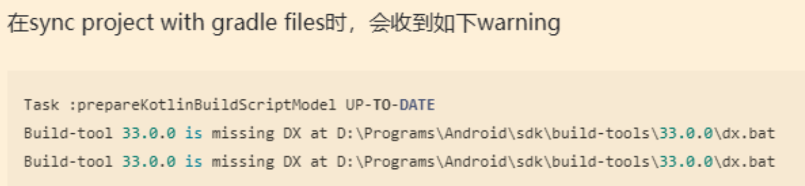
自主研究心得 -- 安卓打包
遇到的问题
使用31.0.0及以上版本的build-tools编译android应用时,遇到如下报错:
把build tools里的d8.bat和d8.jar改成dx
签名要换成debug签名
目标cpu 架构测试选7m就可以
gradle版本和gradle plugin对不上
luatotxt之后 可能没有更新addressables路径 最好reimport一下

Slide 25
git使用心得
为什么单分支开发不好？（有段时间一直用bug分支开发）
每次提交需要先拉取合并 这样导致提交流程不顺畅以及merge提交过多 提交记录可读性变差
自己或别人的提交可能导致程序无法正常运行 不得不等待修改 这样会影响大家的工作进度
bug分支原本只是程序修改自测分支 属于不稳定环境 测试验收应该在dev验收而不应该在bug验收
如果有必须拉取到的提交发送到bug线 但是在使用个人分支的人不希望或者不能合并bug线（bug线是不稳定的分支 包含的改动太多）如果是提交到dev线 就可以直接合并即可。如果提交到主分支 就不会有这种问题
多分支也有他的麻烦
由于美术资源合并并不直观 少量修改可以手动解决冲突 如果改动很大 基本无法手动合并。如果在单分支开发中 出现这种情况会更少（只有两个人同时修改才会冲突）而且出现冲突通常能很快发现 可以通过协商选择某个提交 让另一个人重新修改自己的改动即可 但是如果是多分支开发合并回主线的时候才发现有冲突 这时候会比较麻烦 一个是双方对改动记忆不会非常清楚 选择谁的提交也是一个难题 总会有个人很难受 所以在多分支开发的时候 对于那些可能被别人改到的面板 我的做法是避免在自己分支做这些内容 而是合并回去之后在开发线直接开发提交

Slide 26
git使用心得
何时单分支开发 何时多分支开发
开发只有自己会去做的功能可以直接切自己分支 不用担心冲突 更省心
开发到可能别人也会用到的功能
如果不用强制所有人拉取 直接开发分支开发提交（自测不会卡住） 最好能在群里同步一下 可能能减少很多冲突
如果强制所有人必须拉去 在开发分支提交后再合入主线 其他人可以合并主线内容即可 这种一定要同步
git默认不区分大小写的问题
关闭git大小写忽略 git config core.ignorecase false
git如果有add到工作区未提交的内容 千万不要在这时候做abort操作 会直接丢失工作区的内容 如果是代码文件或许还能在git里面找回 如果是美术资源文件 就很难找了

Slide 27
一些小坑
slider精度问题 宽度13950 取值0~140 越往后 进度条显示的误差就越大 精度不足 单精度只支持六位有效数字 做进度条最好还是不要用slider做了 最好直接用image自己算 至少可以解决精度问题
于write defaults踩坑 animator初始化时 会遍历所有使用的clip 收集他们控制的属性值 并记录他们此时的值作为默认值如果state设置了write defaults 在执行此state时 没有被此state控制的属性值会被默认值覆盖
踩坑 json.encode必须用序列数据 不能用字典数据 由于我们的战报id数字很大 encode之后使用了精度不足的科学计数法 导致传过去是错的 要先转成字符串

Slide 28
未来提升规划
吃透项目内的技术和策略
学习更多的游戏开发框架 GameFrameWork ILRuntime热更新 面向数据编程
unity shader实战与进阶
unity编辑器开发进阶
补充3d开发相关的知识和技术

Slide 29
感谢聆听！

Slide 30


